Slide 1
JIAM Innovator’s Studio
1st project final presentation
Android Chat Game, ‘Push & Pull’
JIAM Innovator’s | 정우혁, 박성우
Notes:
첫 번째 프로젝트 발표를 시작하겠습니다.

Slide 2
JIAM Innovator’s Studio
1st project final presentation
Android Chat Game, ‘Push & Pull’
JIAM Innovator’s | 정우혁, 박성우

Slide 3
JIAM Innovator’s Studio
Flow
Push & Pull Game
Result
INDEX
JIAM Innovator’s Studio
Notes:
먼저 프로젝트 진행할 때의 ‘흐름’과 ‘Push & Pull Game’에 대해서, 그리고 마지막으로 프로젝트의 ‘결과’에 대해서 차례로 발표하겠습니다.

Slide 4
기획
Flow
Notes:
먼저 프로젝트를 기획할 당시에 전반적인 흐름에 대해서 설명하겠습니다

Slide 5
Flow
Push & Pull Game
Result
01
02
03
04
Contents? Service? System?
Contents!
Social Networking Chatting Application for Android!
... What?
Notes:
처음 프로젝트 기획을 하기 전에, 우리 멤버 모두 다 각각 소프트웨어 엔지니어링의 분야에 대해서 나름의 사전조사를 하였었습니다.
크게 컨텐츠, 서비스, 시스템 분야로 나누었었고. 최초기획자인 우혁이는(저는) 컨텐츠 분야를 선택, 국내 모바일 시장에서 대세를 이루고 있는 안드로이드 개발을 하기로 결정하였습니다.
우혁이는(저는) 그 중에서도 평소에 Social Chatting Application에 관심이 많았었고, 실제로 이 분야의 App을 사용해보고 아쉬웠던 점을 느꼈기 때문에 부족한 부분을 채우고 싶다는 생각을 갖게 되었습니다.

Slide 6
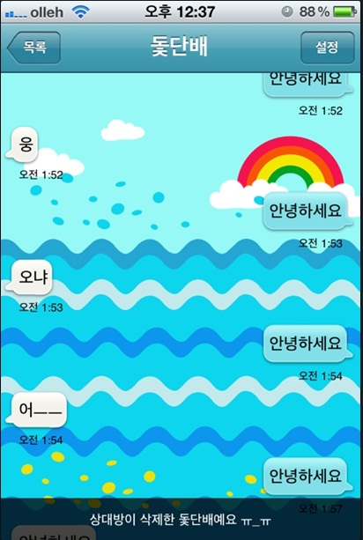
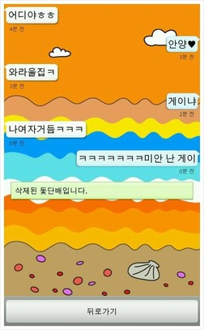
Flow
Push & Pull Game
Result
01
1. 진실성, 의미 없는 대화가 오고 간다.
02
03
04
Notes:
우혁이(저)가 기존 Chatting Application에서 느꼈던 부족한 부분은 크게 두 가지입니다. 그림은 기존의 채팅 어플리케이션인 ‘돛단배’입니다. 보시면 아시겠지만 의미도 없고, 진지하지도 않은 대화들이 이루어지는 문제점이 보입니다.

Slide 7
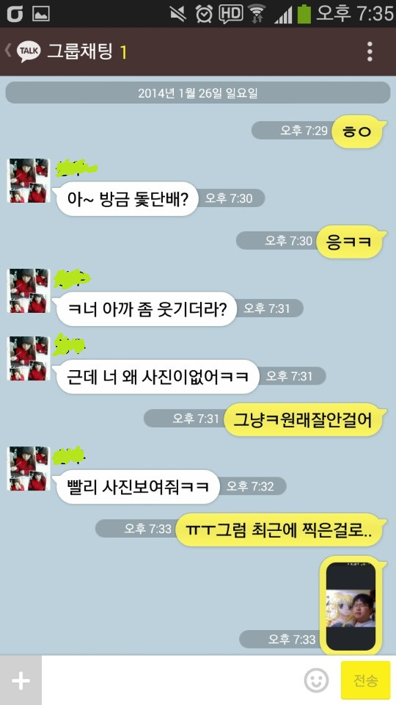
Flow
Push & Pull Game
Result
01
2. 단편적인 모습인 사진만으로 상대방을 판단한다.
02
03
04
Notes:
두 번째로는 채팅에 있어서, 상대방의 사진이 그 사람의 매력에 있어서 차지하는 비중이 너무 크다는 점입니다. 사례 하나를 보도록 하겠습니다. <그림 설명>

Slide 8
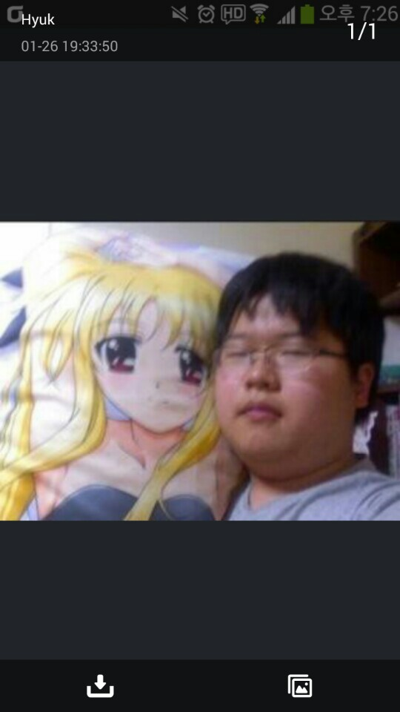
Notes:
사진을 확대한 모습입니다.

Slide 9
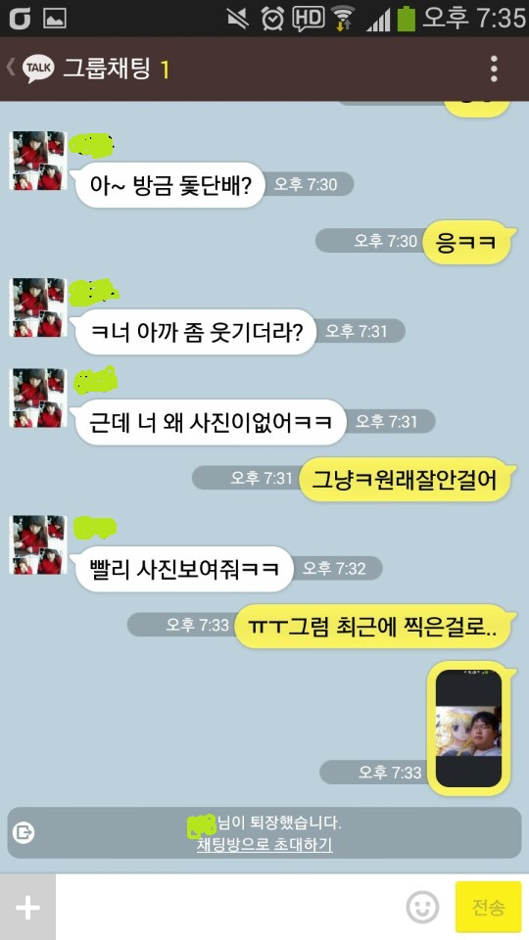
Flow
Push & Pull Game
Result
01
2. 단편적인 모습인 사진만으로 상대방을 판단한다.
02
03
04
Notes:
그리고 이후 채팅방 상태입니다. 사례에서 보신 것처럼, 외모만을 보고 다른 매력적인 부분은 알지 못한 채 채팅여부를 결정한다는 문제가 있습니다.

Slide 10

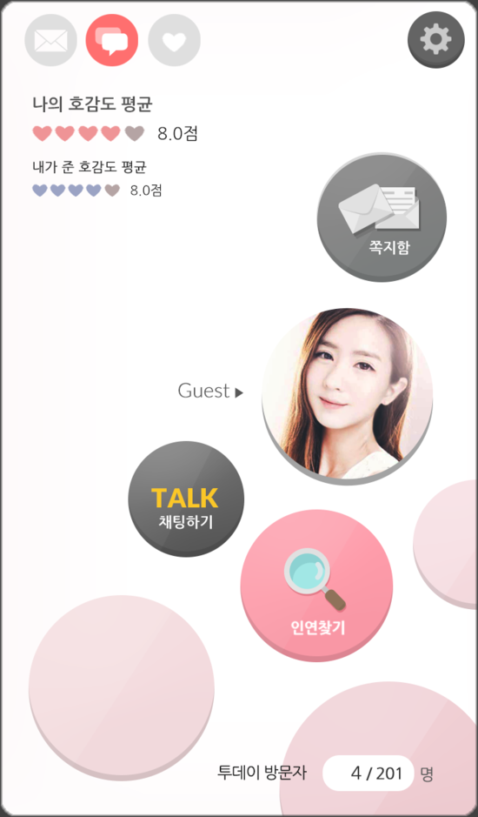
Flow
Push & Pull Game
Result
01
진지한 만남을 위한 App...?
02
03
04
Notes:
이렇게 앞에서 보았던 부족한 부분을 보완한 App이 있을까 시장조사를 해본 결과, ‘돛단배’와 같은 종류의 가벼운 채팅앱 과는 달리 제대로 된 만남을 위한 dating App을 찾을 수 있었습니다.
두 그림은 dating App 중 가장 인지도 있는 ‘정오의 데이트’와 ‘당신은 사랑 받고 있다’라는 이름의 앱 입니다.
하지만 이 두 앱 또한 사진에 대한 의존도가 너무 컸고, 정확한 데이트 메이트를 매치 시키기 위해 입력해야 할 정보가 너무 많아 사용자의 진입장벽이 높았습니다.

Slide 11
Flow
Push & Pull Game
Result
01
02
Problems…
03
외모 의존도가 높음
04
진지하지 못한 대화
Wants…
외모, 겉모습 이외의 다른 매력
대화를 통해 매력을 어필
Notes:
앞에서 살펴본 바와 같이 기존의 채팅, 데이팅앱 에서는 이런 문제점들이 있었습니다.
그래서 우혁이(저)가 원하는 것은 외모, 겉모습이 전부가 아닌 상대방의 다른 매력을 대화를 통해 느끼고 호감을 느끼도록 하는 앱을 생각하게 됐습니다.

Slide 12

Flow
Push & Pull Game
Result
01
02
Manitto!
03
α
04
+
?
사진에 대한 의존도↓
흥미로운 대화 유도
Notes:
그러다 문득, 어릴 적 하던 ‘마니또’라는 놀이의 개념이 생각났습니다.
“얼굴도 모르는 누군가가 나를 챙겨준다”라는 테마를 바탕으로 외모에 대한 의존도를 낮추고,
두 사람 간의 관계설정을 통해 의미 없는 대화를 피할 수 있도록 유도 할 수 있는 요소를 추가하여 채팅과 데이팅 모두를 만족할 수 있는 앱을 생각하게 되었습니다.

Slide 13
Flow
Push & Pull Game
Result
01
02
‘Manitto’
‘Receiver’
03
-챙겨주는 사람
-챙김받는 사람
04
Example)
“오, 정말 여성스러우시네요.”
“어머 고마워요.
점수 받아요 호호”
“감사합니다ㅋㅋㅋ”
100점
(저 사람 목소리는 어떨까?)
<목소리 파일 다운>
<목소리 파일>
일정 점수 소모
Notes:
처음에는 실제에서의 마니또 게임처럼 마니또는 ‘특정인을 챙겨주는 사람’, 마니또 받는 사람은 리시버라고 지칭하고 ‘챙김받는 사람’이라는 역할을 주었습니다.
여기에 의미 없는 대화를 피하고 흥미를 느낄 수 있는 요소를 만들어 내기 위해 각각의 마니또, 리시버의 역할에 기능을 추가하였습니다.
리시버에게는 마니또가 흥미로운 대화를 만들어 내면 점수를 줄 수 있는 권한을 주었고,
마니또는 그렇게 열심히 얻어낸 점수로, 리시버의 정보를 얻어내어 상대방을 더 알아 갈 수 있도록 기획하였습니다.
<예시 설명>
(정보로는 마니또의 상세프로필(일반 프로필에 조금 더 자세한 내용 추가), 목소리, 사진 등입니다.)

Slide 14
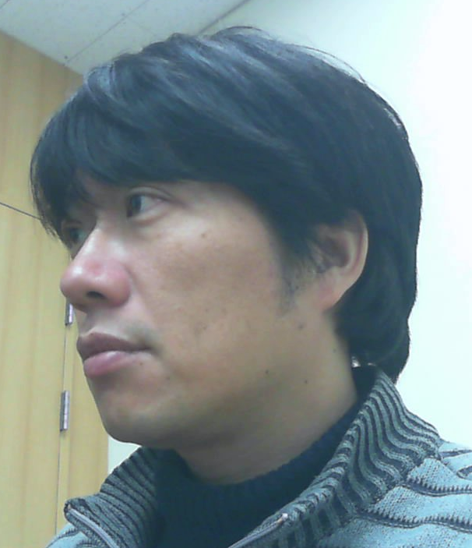
Flow
Push & Pull Game
Result
01
02
03
He Says :
04
시장에서의 서비스적
가치 보다는,
네트워크와 안드로이드
프로그래밍을 통한
교육적 가치가 있을 것
같다.
Professor Bruce
Notes:
이렇게 기획한 프로젝트 명 ‘마니또 게임’은 처음부터 채팅앱 시장 사용자들의 Needs를 조사하고 기획한 프로젝트가 아니고,
개발자 개인의 Needs에 의한 기획이므로 교수님이 판단하시기에는 서비스적 가치가 적다고 하셨습니다.
하지만 개발자의 성향과 흥미를 통해 기획하였기에 동기부여가 될 수 있고,
이를 구현함으로써 네트워크와 안드로이드에 대한 전반적인 이해를 할 수 있기에 교육적으로 가치가 있다는 판단 하에 프로젝트를 시작하게 되었습니다.

Slide 15
기능
Push & Pull Game
Notes:
그럼 이제 본격적으로 Prototype으로 개발된 App에 대해 살펴보겠습니다. 그 전에 먼저 화면에 보시는 것 처럼 ‘Push & Pull Game’에 대해 말씀 드리겠습니다.
처음에 시작했던 프로젝트 명인 ‘Manitto Game’이 프로젝트를 진행하면서 적절하지 않다고 판단하여,
흔히 말하는 이성간의 밀당. 즉, 밀고 당기는 게임이라는 의미로 Push & Pull Game으로 프로젝트 명을 변경하게 되었습니다.

Slide 16
Flow
Push & Pull Game
Result
01
02
Manitto -> Puller
03
당기는 사람
점수를 얻어내는 사람
적극적, 능동적
04
Receiver -> Pusher
미는, 튕기는 사람
점수를 부여하는 사람
도도함
Notes:
App의 이름 외에도 초기버전에서 바뀐 부분과 추가된 기능을 먼저 설명하겠습니다.
먼저 역할의 명칭도 App이름이 바뀐 것처럼 각각 마니또를 puller, 리시버를 pusher 변경했습니다.
Puller 말 그대로 당기는 사람, 즉 적극적으로 행동하며 점수를 얻어내는 능동적인 을의 역할을 뜻합니다.
Pusher는 반대로 미는 사람, 도도하게 puller의 대쉬를 밀어내며 점수를 부여하는 갑의 역할을 의미합니다.
사실, 저번 중간 발표 때 프로젝트의 명칭들에 대해서 이해하기 어렵다는 피드백이 있어서 수정을 했는데, 썩 이해하기 쉽다고 생각되어지지는 않습니다.
발표가 끝난 이후에 다시 한번 각각의 역할의 이름에 대해서 피드백을 해주면 감사하겠습니다.

Slide 17
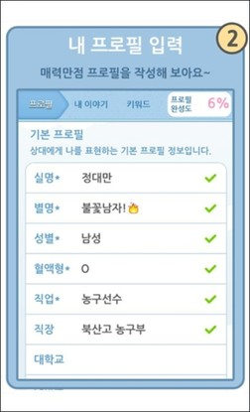
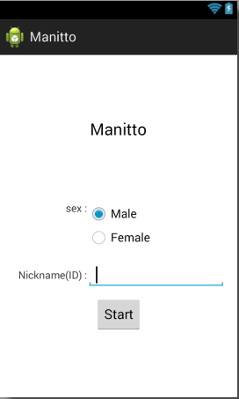
Flow
Push & Pull Game
Result
User Interface
01
02
03
04
VS
Remain Time
1 Weeks -> Few Hours
Notes:
또한 처음 기획 당시에는 다른 데이팅 앱을 벤치마킹 한다는 생각으로 처음에 회원가입을 하는 방식으로 UI를 설계하였지만, 교수님에게 진입장벽에 관한 피드백을 받은 후 진입장벽을 낮추어, 닉네임과 성별만을 입력 받도록 바꾸었습니다. <그림설명>
또 다른 변경점으로는 기존에는 단순히 7일간의 채팅할 수 있는 기간을 두는 것으로 기획하였으나, 너무 여유로운 시간이 주어지는 것은 대화의 분위기를 느슨하게 만들 수 있다는 지인의 피드백을 받았고, 이를 수용하여 스테이지 별로 미션을 수행하여 목표를 클리어 해야만 채팅을 유지 할 수 있도록 변경하였습니다. (그래서 전체 채팅시간을 따져보면 몇 시간 정도로 예상)

Slide 18
Flow
Push & Pull Game
Result
01
02
03
04
PLAY
Notes:
그럼 이쯤에서 ‘Push & Pull Game’ 시연을 보도록 하겠습니다.

Slide 19
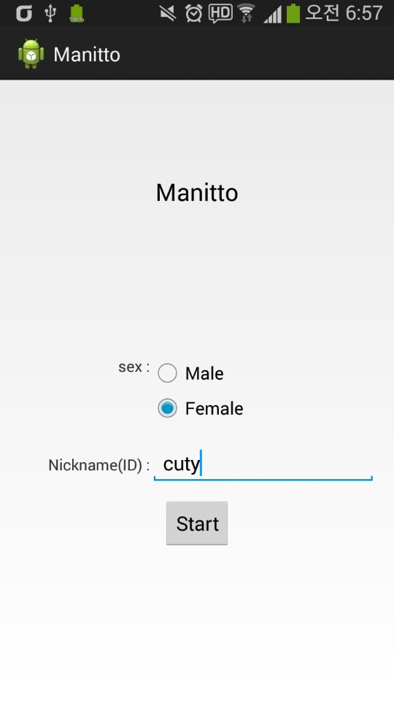
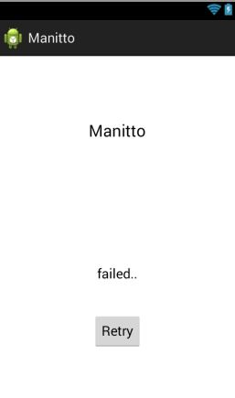
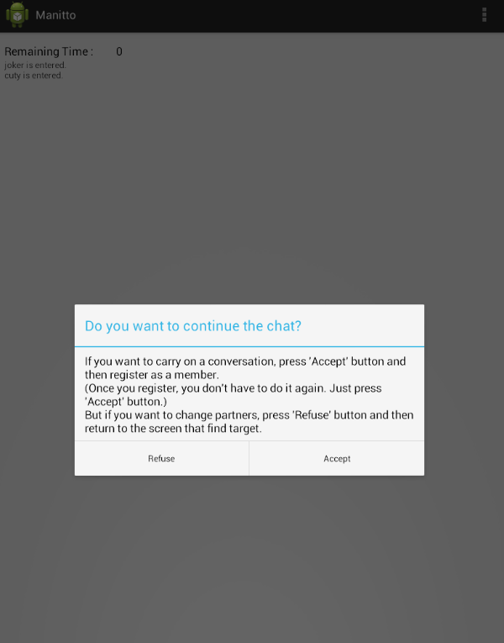
Flow
Push & Pull Game
Result
01
02
03
04
Random Target Choose Activity
Notes:
시연에서는 Simple Reg 이후 바로 이 Random Target 액티비티로 넘어가고, 사용자도 둘 밖에 없어서 그다지 눈에 띄지 않았지만 의외로 이 액티비티에는 많은 유입경로가 있는 매우 중요한 액티비티 입니다.
보신 것처럼 Random Target Activity에는 먼저 대기하던 사용자 부터 매칭을 시켜주며, ‘대상은 게임에 참여하지 않았으면서 이성인 상대’를 Random 하게 짝으로 묶어 주는 액티비티 입니다.

Slide 20
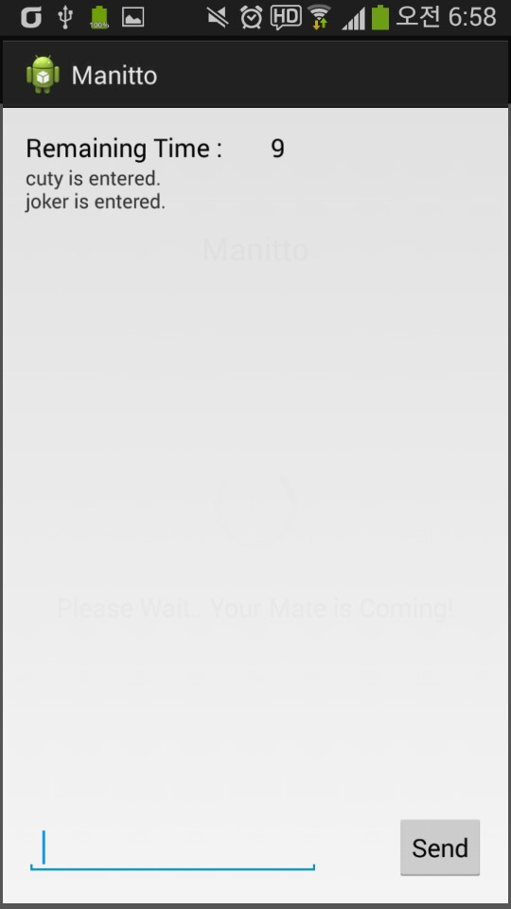
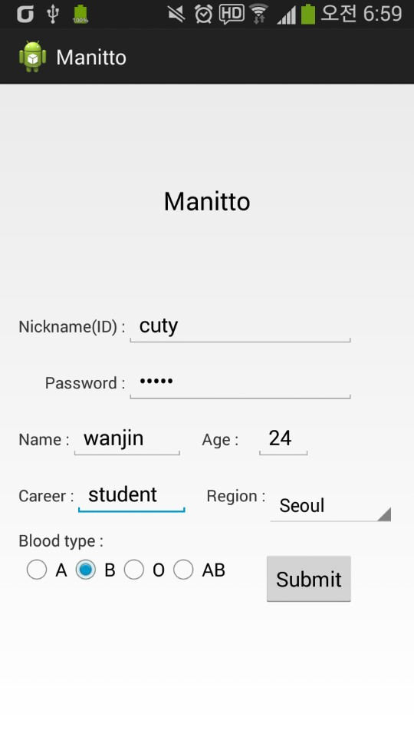
Flow
Push & Pull Game
Result
01
02
03
04
Random Target Choose Activity
Notes:
Random Target Activity에서 pair가 이루어지면 Mini Chat가 시작됩니다. 시연에서는 시간관계상 짧은 시간을 설정하였지만,
실제로 Mini chat 할 때에 상대방에게 충분한 흥미를 느끼지 못할 정도로 시간이 적다면, 중간 발표 때 받았던 피드백 처럼 단지 ‘시간’이라는 요소는 또 다른 진입장벽이 될 뿐입니다.
반대로 시간이 너무 많다면, 본 게임의 의미가 없어지고 부족함을 느끼지 못함으로써, 느슨한 느낌을 받을 수 있습니다.
단지, 정확히 상대방에게 흥미를 느낄 수 있을 정도의 적절한 시간을 설정하는 것이 굉장히 중요한 요소입니다.
사용자는 Mini chat 이후 상대방에 대한 호감과 흥미로 인해 App을 계속해서 사용하고 싶어하기 때문에, 본 게임으로 넘어가서 더 많은 채팅을 하기 전에 Detail Reg와 더불어 회원 가입 양식을 작성합니다. 이렇게 되면 높은 진입장벽이 어느 정도 해소되는 효과를 기대할 수 있습니다.
Detail Reg 이후, 역할도 물론 Random하게 부여되어 게임이 시작됩니다.
(나중에 이 부분에서 실명 인증)

Slide 21
Flow
Push & Pull Game
Result
01
02
 | Stage1 | Stage2 | Stage3 | Stage4
Pusher (giver) | 친밀도 점수 100점 부여 | 추가 Profile 내용 작성 | 자신의 Voice file을 등록 | 자신의 Image file을 등록
Puller (scorer) | 친밀도 점수 100점 달성 | 전체 Profile 구입 | Pusher의 Voice file 구입 | Pusher의 Image file 구입
Time | ? | ? | ? | ?
03
04
Profile - Voice file - Image file
Notes:
역할에 따른 각 stage 미션들입니다. 우선, 한번 더 역할에 대해 설명하면, Pusher가 ‘챙김 받는 사람’, ‘점수 주는 사람’ Puller가 ‘챙겨 주는 사람’, ‘점수 얻는 사람’이라는 개념입니다.
Proto type에서 stage 미션들은 단지 tutorial의 느낌으로, ‘Push & Pull Game’의 기능들을 나타내기 위한 내용들로 구성하였습니다.
때문에 원래 기획에서는 Pusher가 Puller를 쥐락펴락하는 의도였지만, 지금은 이와 달리 Pusher에게는 불리한 입장일 수 밖에 없는 점을 감안해주셨으면 합니다.
(결과적으로는 점수도 주고, 정보도 털리는 셈)
<그러니까 원래 기획의도는 Pusher가 점수 주는 작업에 자유를 줘서 말 그대로 ‘내 정보를 얻고 싶으면 열심히 해봐라~’라는 상황이 될 수 있었지만, 그래서 정보를 공개하기 싫으면 그냥 점수를 주지 않거나 턱걸이 점수를 주면 그만이었지만 지금 프로토 타입에서는 채팅을 유지하기 위한 조건으로 점수부여가 강제적으로 들어가 있다. 따라서, 프로토 타입에서의 Pusher는 매우 불합리한 조건의 상황이다.>
Proto type이후에는 기능들은 유지하되, 미션의 내용, 배치나 순서 부분에서 변화를 줄 예정입니다.
Puller가 점수로 얻을 수 있는 Pusher의 정보를 Profile, Voice, Image로 가치 순위를 매겼습니다. 이 순서에 따라 구입 점수를 차등적용 하였는데,
먼저 Profile같은 경우에는 채팅을 통해서 충분히 상대에게 알려질 수 있는 내용들이므로 가장 낮은 점수로 얻을 수 있도록 하였고,
다음으로 상대방의 호기심을 자극하는 매력적인 요소인 목소리를, 마지막으로 가장 높은 점수로 이미지를 얻을 수 있도록 설정하여 사진 의존도를 낮추고 그 이외의 매력에 호감을 느끼도록 구성하였습니다.
또한 스테이지 채팅에서도 Mini Chat에서와 마찬가지로 적절한 시간 설정이 매우 중요합니다. 시간을 약간은 촉박하도록 설정하여, 적극적인 채팅참여를 유도하였습니다.
(Pusher의 추가 Profile 미션 부분이 의미하는 것은 등록을 분할 함으로써 얻는 진입장벽의 감소 효과 : Simple Reg부터 Detail Reg, Additional Reg까지 단계별 등록)

Slide 22
Flow
Push & Pull Game
Result
01
Additional Implement…
02
Stage Clear 이후
03
04
게임 상대 친구 등록, Free chat
다른 상대와 게임 가능
추가 구상
미션 내용 추가
Ex)특정 단어 유도, 특정시간 이내에 Clear 등등
->점수, 프로필, 목소리, 사진 기능은 기본으로 유지
미션 구조 변경
Ex)각각의 역할에 미션 부여가 아닌 공통의 랜덤 미션 부여
Stage마다 User의 Role 변경
Notes:
<이 ppt 빠른 설명 후 넘김> 스테이지 이후 구현, free chat를 통한 이후 상황을 열어 두도록 합니다. 친구 이외에도 다른 Random User와 게임을 할 수 있게 합니다.
그리고 말한 것처럼 미션 내용도 추가하고, 구조도 변경해야 합니다.
또한 저번 중간 발표에서 Prototype에서의 stage 내용을 보고 Pusher가 불리하다는 피드백이 있었고 그러므로 Stage 마다 User의 Role을 변경하는 것이 좋겠다 라는 의견이 있었습니다.
///////////////////////////////////////////////////////////////////////////////////////////////////////////////////////////////////////////////////////////////////////////////////////////////////////
-주의 사항
App 내용이 단발성이기 때문에, 지속적으로 App을 사용 할 수 있도록 유도하는 요소를 구상 해야한다.
-기타 기능
Puller 추천, Available Time, 핸드폰 연락처내의 지인에게 문자 앱 초대 기능, User Detail 정보 등록 시 외부 DB로 부터 연동기능(face book, twitter, 등등), Group Chat 개념 도입,
- 수익 창출
1. 정식 친구 등록 후, 상대방의 프로필 정보를 구입할 수 있도록 구현.
2. 기프티콘, Puller가 Pusher에게 주는

Slide 23
결과
Result

Slide 24
Flow
Push & Pull Game
Result
01
We Got......
스트레스, 성격 파탄, 생활 불 규칙
But.!
1st Product
App의 피드백이 몰입을 증가 시킨다.
늘 사용자를 생각하며 개발하는 방법
기본적인 언어능력 향상
개발자의 인내
실력 수준 인식
Notes:
많은 피드백 부탁 드립니다. 감사합니다.

Slide 25
JIAM Innovator’s Studio
Android Chat Game, ‘Push & Pull’
Thank you
JIAM Innovator’s | 정우혁, 박성우
Notes:
이것으로 발표를 마치겠습니다. 질문 있다면 받겠습니다. 감사합니다

